Slide 1
Pouště a polopouště

Slide 2
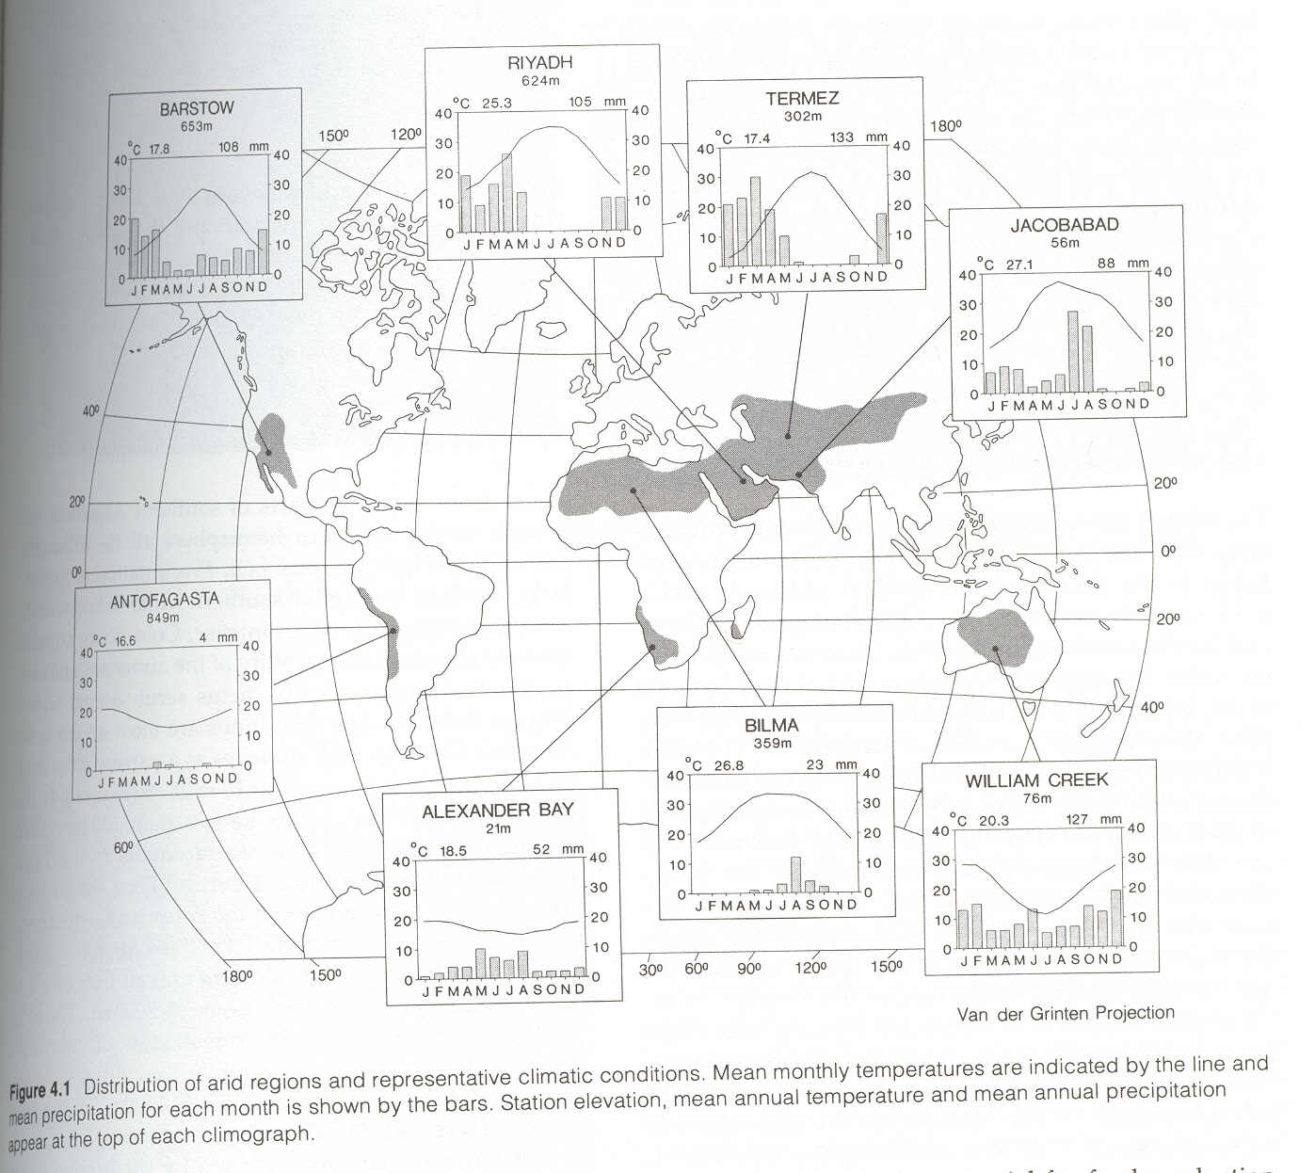

Slide 3
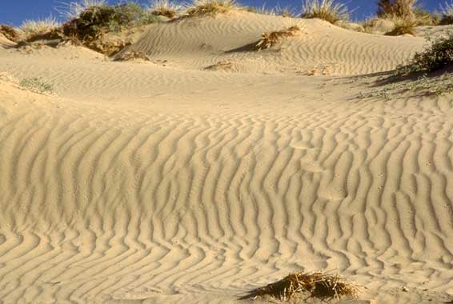

Slide 4
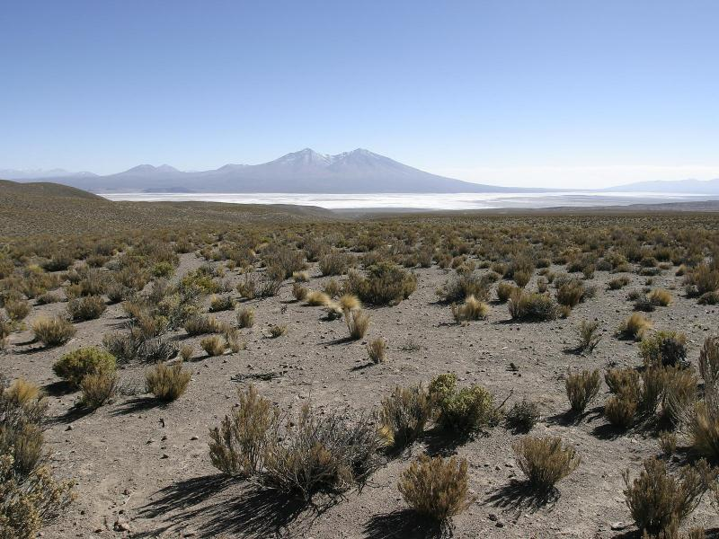
polopoušť – je porostlá řídce, ale pravidelně

Slide 5
26-35 % zemského povrchu,
většinou mezi 15-30º z. š. nebo ve srážkovém stínu.
Hlavním ekologickým faktorem je vysoká aridita. Ta nastává při nedostatku srážek a vysoké evapotranspiraci na hrubozrnných půdách. Teplota není tak rozhodující, v zimě může být nízká (chladné pouště).

Slide 6
Klima
Průměrné měsíční t. 4-42ºC, minimálně 10ºC v nejteplejším měsíci. Rozlišujeme horké (Sahara) a chladné pouště (Gobi).
Srážky jsou minimální, většinou < 100 mm (pouště), příp. 100-200 mm (polopouště). Centrální Sahara, Atacama - 1 mm/rok. Když je úhrn srážek vyšší, tak se jedná o jednorázové lijáky (např. v Austrálii zaznamenáno až 280 mm srážek / hod; v Africe vzniká poušť i při úhrnu 500 mm / rok!). V chladných pouštích i voda z tajícího sněhu.
Velké teplotní rozdíly mezi dnem a nocí (až 35 °C) a mezi zimou a létem. Aridní oblasti v okolí Kaspického moře mají rozsah teplot mezi zimou a létem -22 ºC až 25 ºC. V horkých pouštích dopadá na povrch značné množství tepelné energie: - 28% se odrazí (albedo)
- část je latentní teplo (evaporace vlhkosti)
- ohřev půdy a atmosféry (vzduch povrchu až 70 °C, nad povrchem až 50 ºC)

Slide 7
„Půdy“ (substrát)
Silné zvětrávání a eroze způsobují uniformitu pouštních krajin. I když je voda pro organismy v nedostatku, podílí se výrazně na modelaci povrchu. Její rozpínání teplem ve skalních štěrbinách způsobuje rozpad skalního podloží, chladná rosa působí na rozpálené kameny, při lijácích vznikají erozní rýhy - substrát totiž není „zpevněn“ vegetací.
Aridisoly se dělí na dva základní typy: s přítomností jílovitého horizontu a bez jílovitého horizontu (ty s jílovitým horizontem se vyvinuly za humidnějšího klimatu než je dnes). Aridisoly mají vysokou koncentraci solí včetně uhličitanů, které tvoří tvrdé vložky v profilu. Místy nalázáme v profilu evaporické krusty solí sodíku.
Entisoly (viz savany). Charakteristické pro duny. Jsou slabě vyvinuté a náchylné k větrné erozi. Jsou suché, často alkalické a chudé organickým podílem.

Slide 8
„Půdy“ (substrát)
Dělení pouští podle substrátu
erg – písčité
serir – štěrkovité
hamada – kamenité
Specifikum jílovitých pouští
Zatímco u nás je písek sušší než jíl, v aridním klimatu je to naopak. Dešťová voda se nevsákne tak hluboko a brzy se pak, i za podpory kapilárního vzlínání, odpaří. V kamení zase voda zateče příliš hluboko, takže vlhkostně nejpříznivější jsou pouště písčité. V Súdánu rostou akácie na písku při 250 mm srážek, ale na jílu až při 400 mm.
Zasolení a čerpání vody
Zasolení způsobuje fyziologickou nepřístupnost vody – osmotický tlak (tedy koncentrace solí) v rostlině musí převážit nad tlakem půdního roztoku. Též existují mechanismy k vylučování solí.

Slide 9
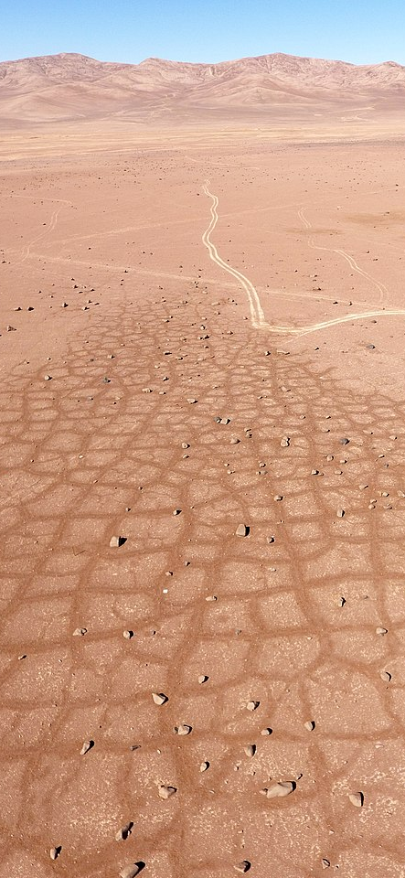
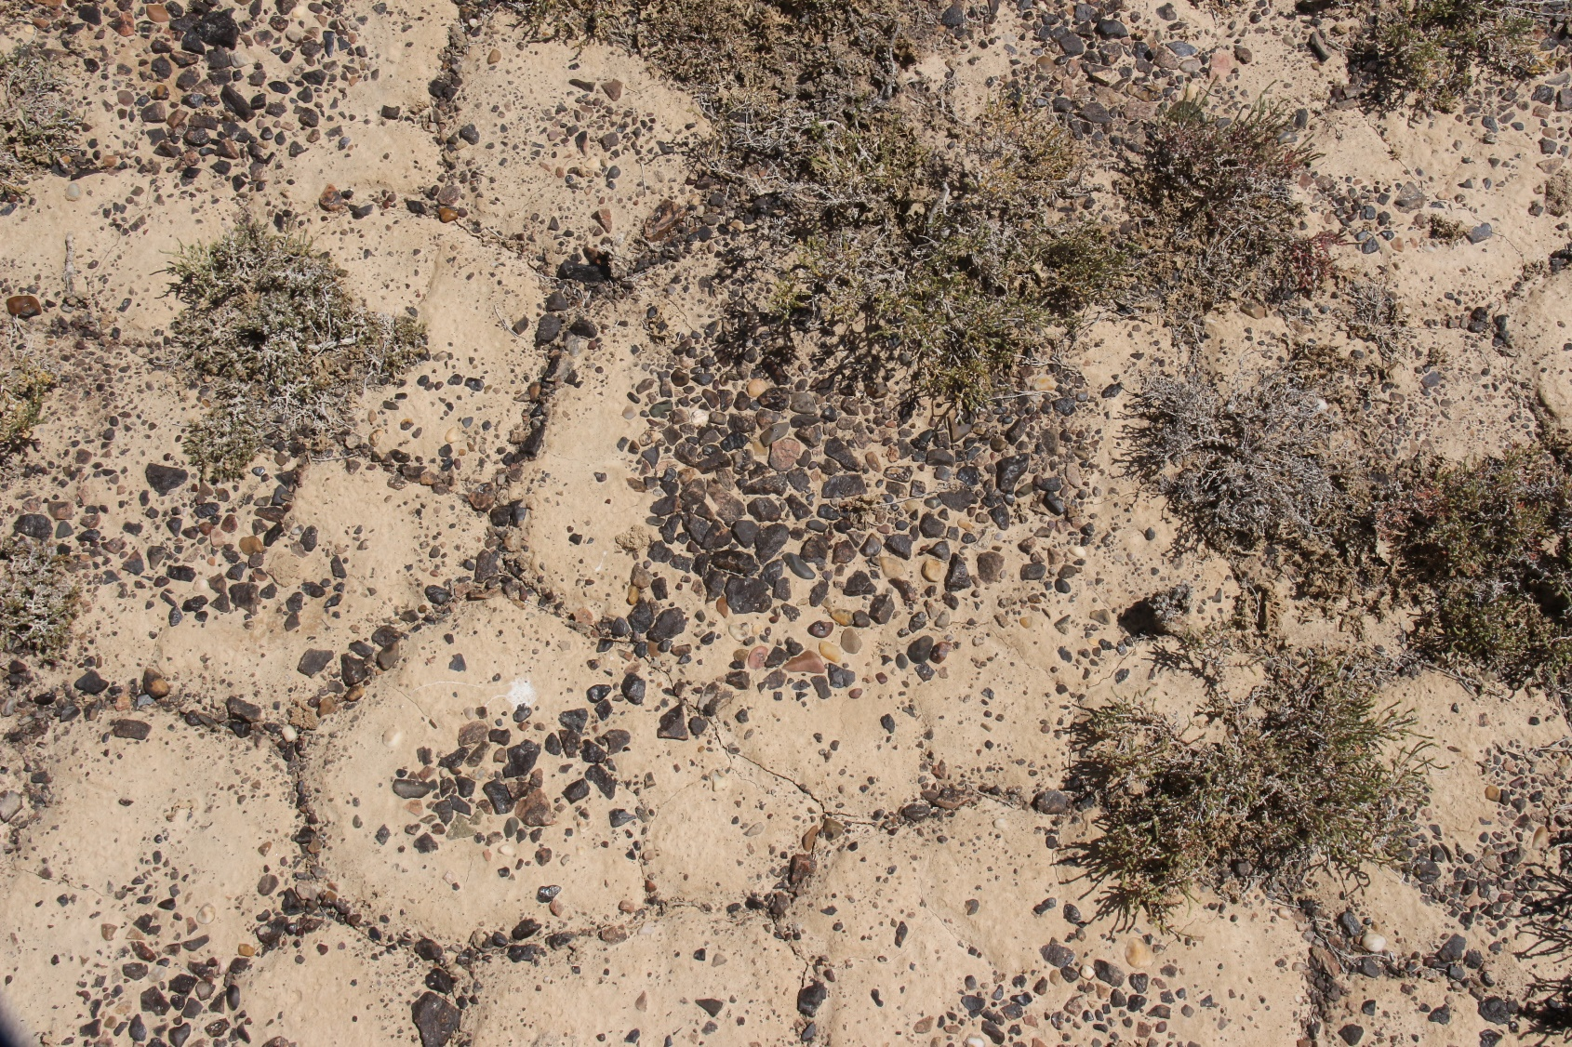
paternované polygonální půdy: mrazové pouště (i tundra), vzácněji horké pouště
Atacama
Foto: wikipedia
Kazachstán

Slide 10
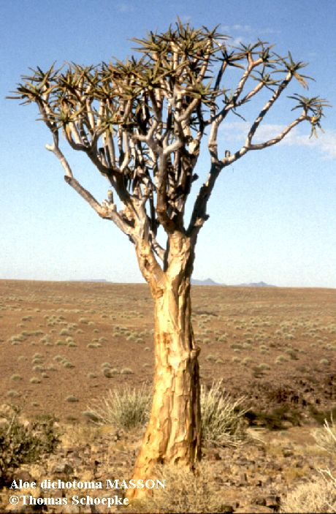
Vývoj pouštní flóry
Aridní (polo-) pouštní podmínky existují pravděpodobně od devonu. Pouštní flóra snad vznikla v miocénu a expandovala během chladných, ale suchých období pliocénu. Řada životních forem úspěšně adaptovaných na sucho naznačuje dlouhou vývojovou historii pouštní flóry.
Aloe dichotoma

Slide 11
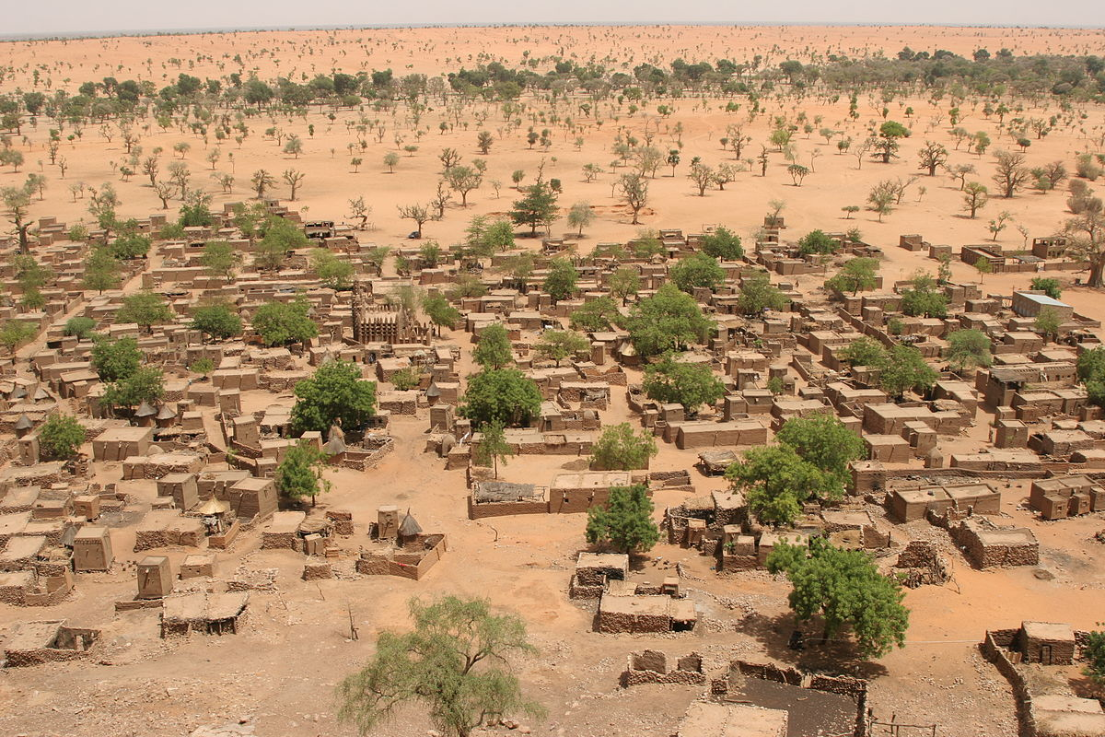
Klimatické cykly – případ „zelená Sahara“
V severní Africe se každých ca 20.000 let střídá suché a humidní období – jde o projev Milankovičových cyklů a změny dosahu monzunů.

Slide 12
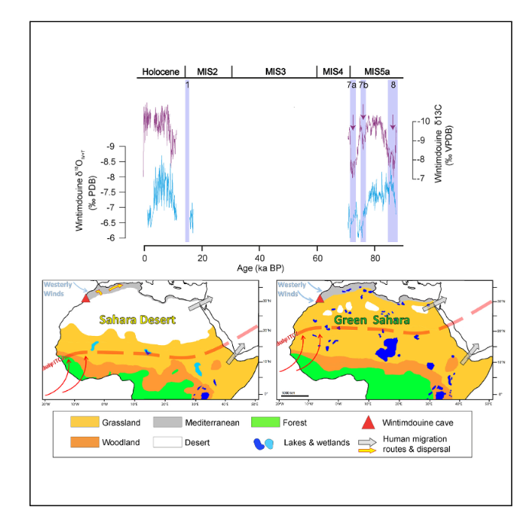
období MIS5a poslední doby ledové
Ait Brahim et al. 2023

Slide 13
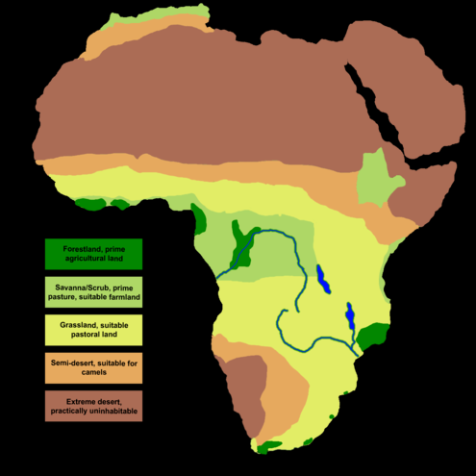
období posledního glaciálního maxima – extrémně suché období (jako i jinde, nehostinné)
wikipedia

Slide 14
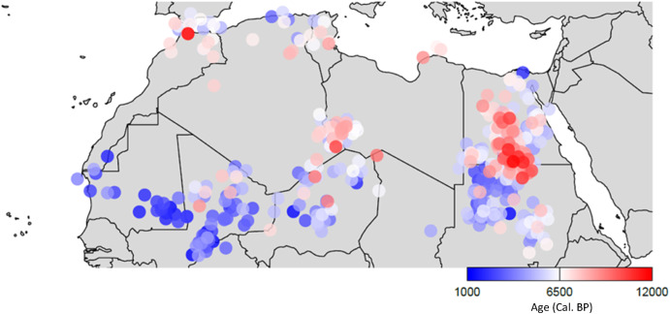
Konec glaciálu až střední holocén: stromová savana, pastevectví, sídla
Manning et al. 2023 QSR
Posledních 5.000 let: suchá poušť; podle klimatických cyklů by se měla Sahara za 15.000 let zase zazelenat. Zazelená se?

Slide 15
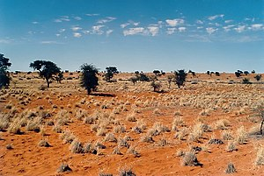
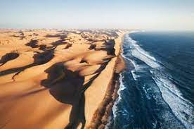
Světové pouště - diverzita
Afrika: V Sev. Africe 3000 druhů rostlin na pouštích, z toho 1/2 na Sahaře (ale v centrání části jen 450 druhů). Rozloha Sahary je 9 milionů km² (největší horká poušť světa). Na dunách rostou vytrvalé trávy a vysoké keříčky (Ephedra alata, Calligonum comosum). Ve vlhkých depresích Acacia raddiana, Tamarix aphylla). Halofyty - Atriplex, Salsola, Suaeda. Oázy - Phoenix dactylifera.
Jižní Afrika (Namibie): Poušť Kalahari (2. největší v Africe); poušť Namib: zasahuje až na mořsé pobřeží; roste na ní Welwitschia mirabilis - vývojově stará nahosemenná rostlina.
Kalahari
Namib

Slide 16
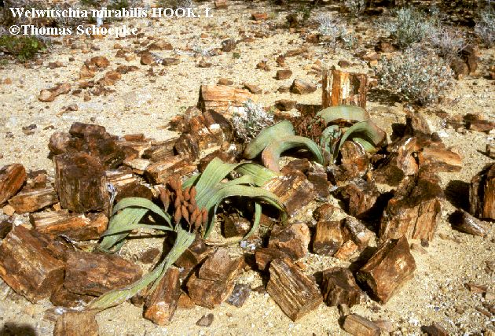
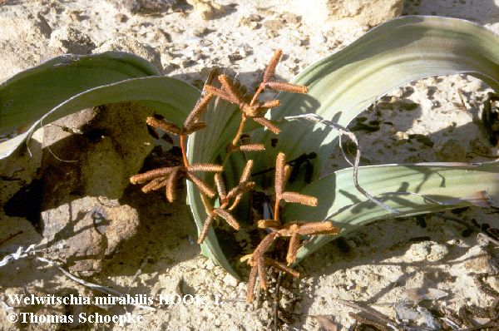
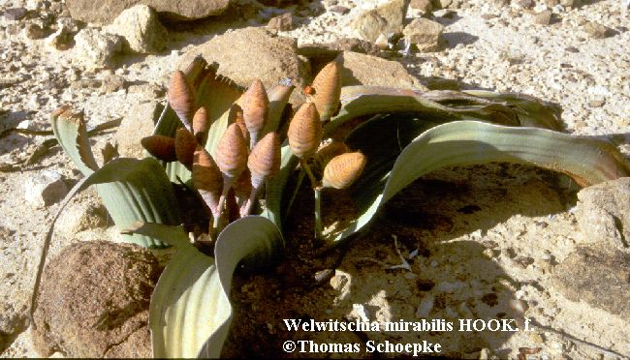
Welwitschia mirabilis
Samčí rostlina
Samičí rostlina

Slide 17
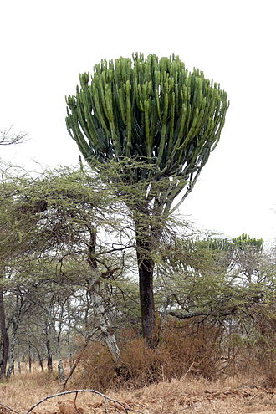
Sukulentní pryšce (Euphorbiaceae) nahrazují v Africe kaktusy (Cactaceae se nevyskytují).
Euphorbia candelabrum
wikipedia

Slide 18
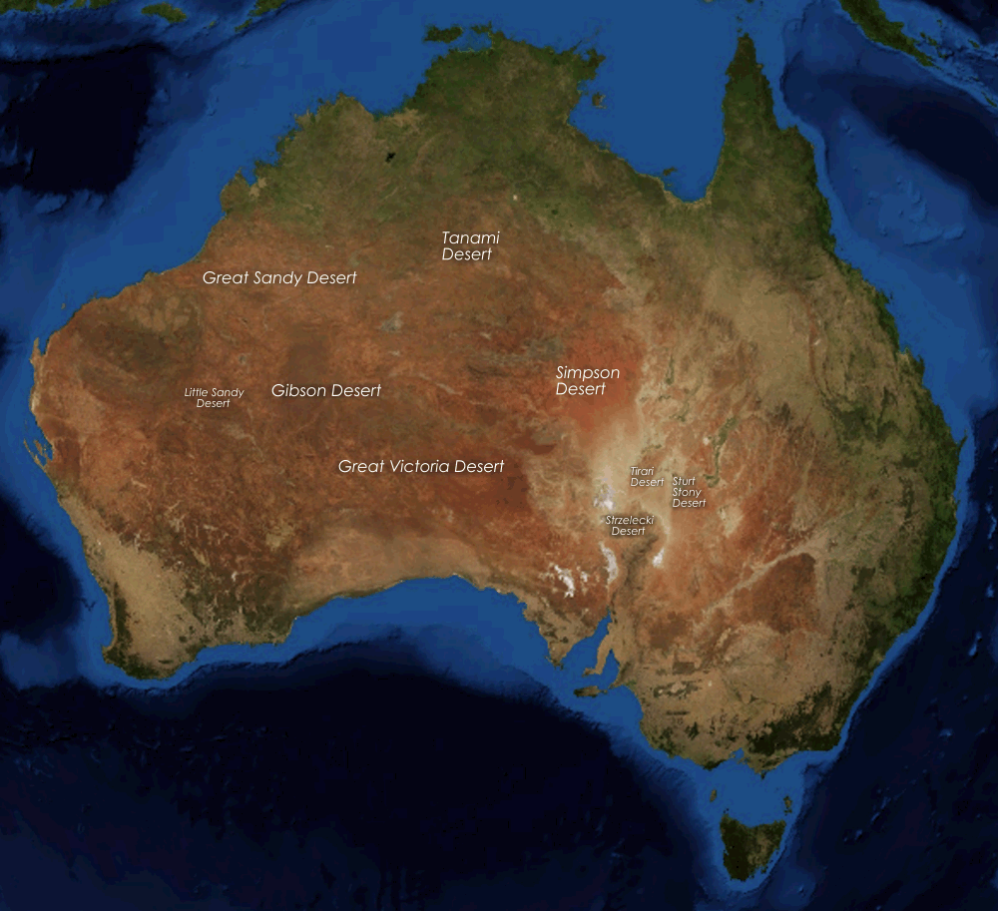
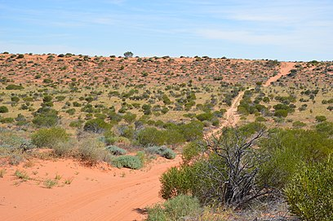
Austrálie: Velká australská poušť je druhá největší horká poušť světa. Polopouště a pouště pokrývají 40% území, ca 1200 druhů v aridních oblastech, z toho 41% endemity. Typické druhy r. Triodia. Dřeviny - Eucalyptus brevifolia, Acacia aneura.

Slide 19
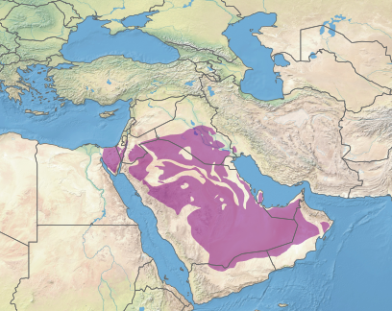
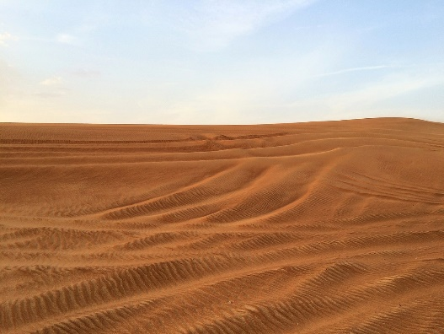
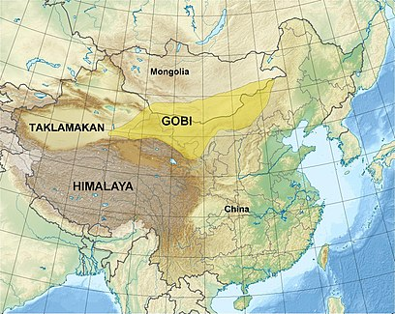
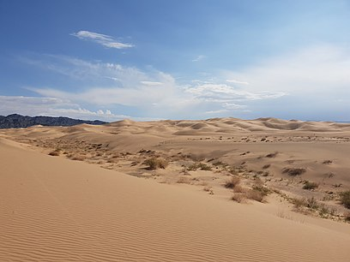
Asie: Arabská poušť (3. největší horká poušť); druhově chudá
Převládají efemery a vytrvalé druhy aktivní jen část roku (Poa bulbosa, Carex physodes). Nejsušší pouště jsou téměř bez bylinného patra, rostou zde hlavně trávy a nízké keříčky.
Kontinentální pouště: řada přechodů step - poušť - slanisko. Slané pouště např. v Turkmenistánu a u Kaspického moře - Artemisia pauciflora, Kochia prostrata. Až 50 druhů rostlin (převážně terofytů) na 1 m².
Chladné pouště (se zimním mrazem): Gobi, Taklamakan

Slide 20
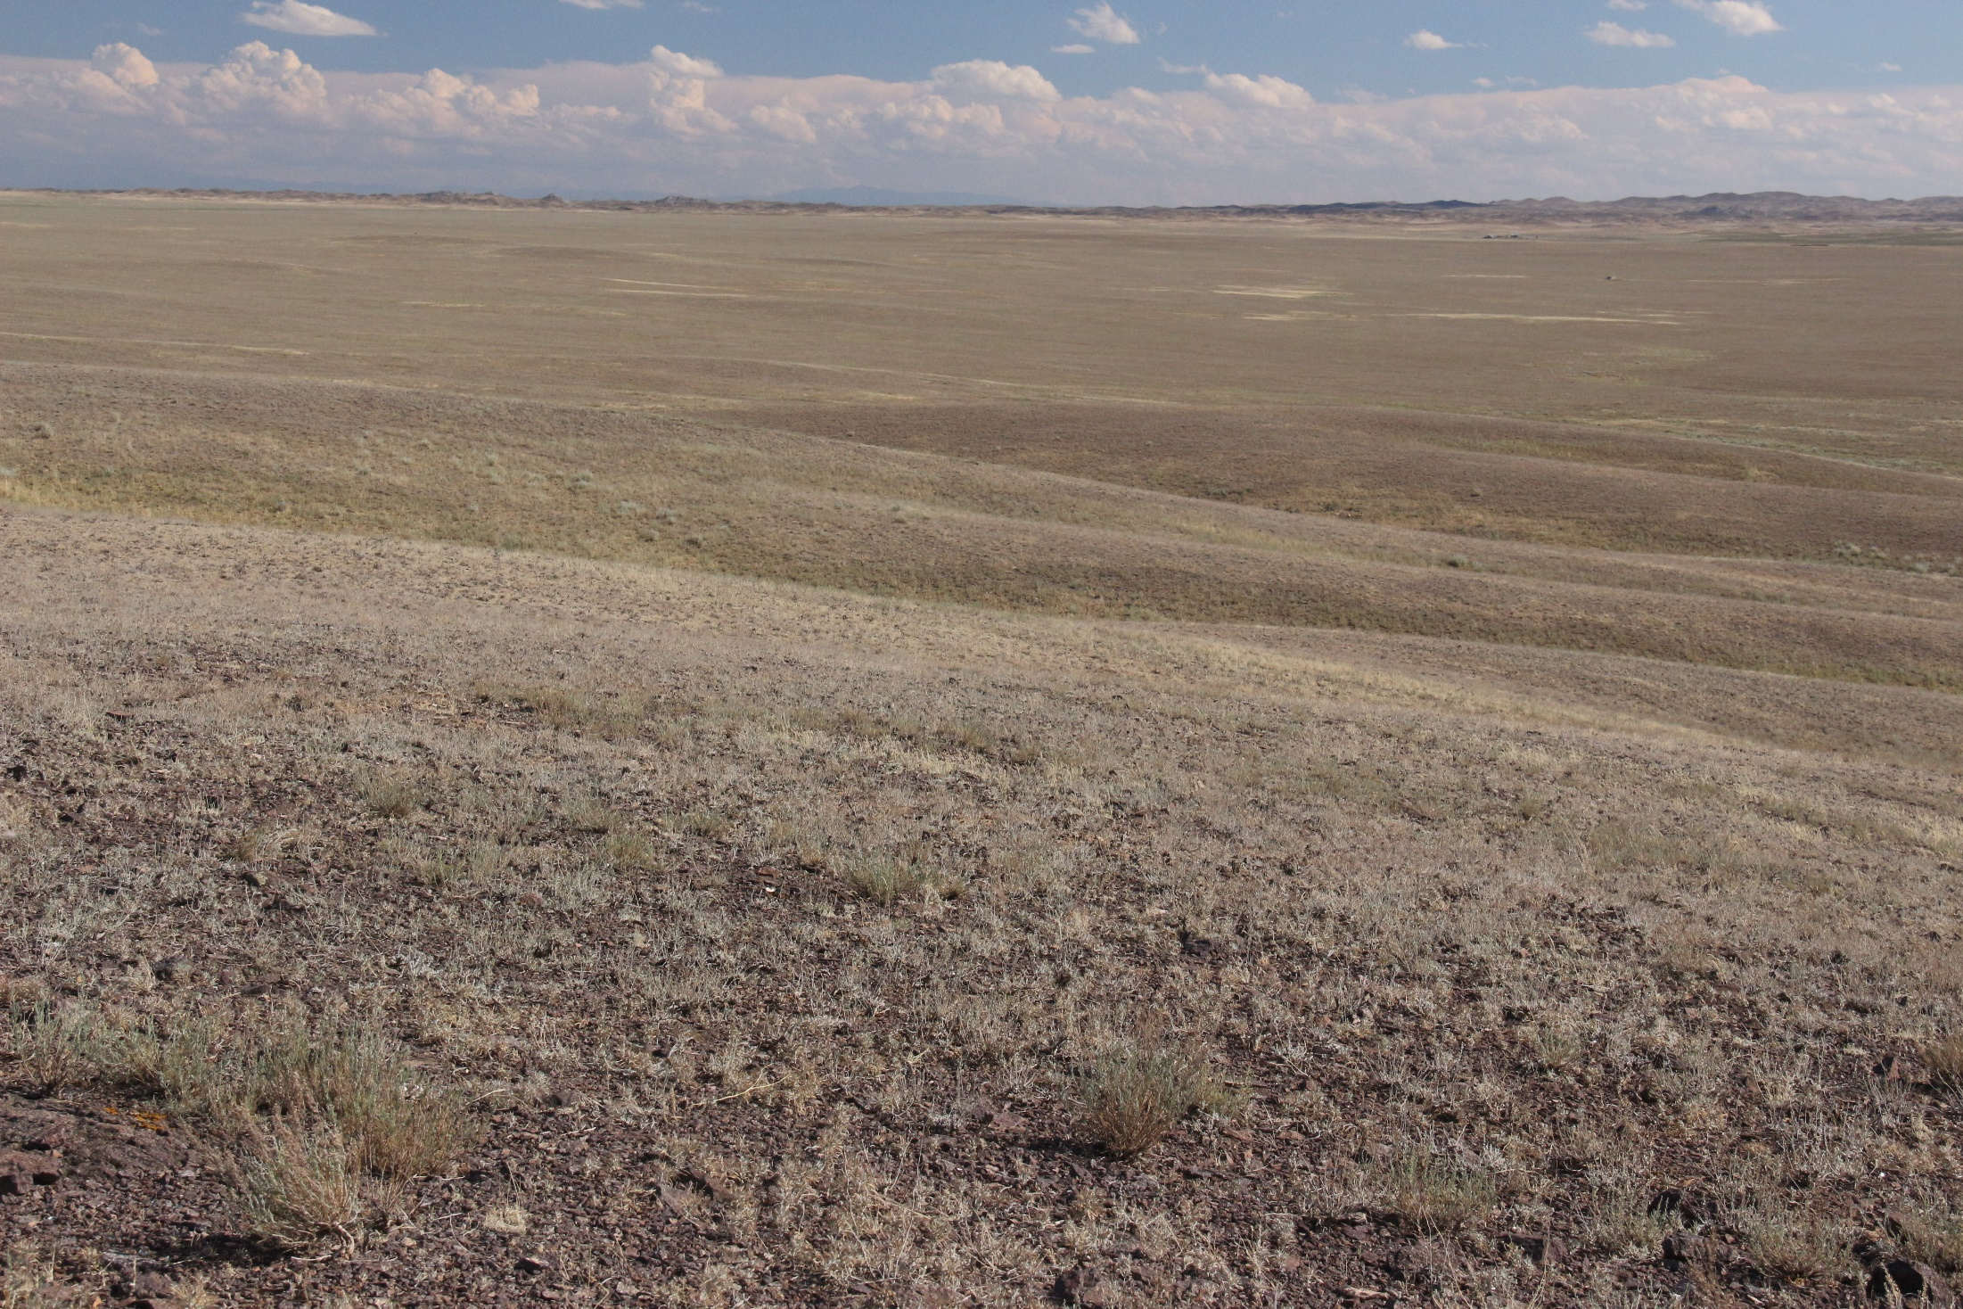
Kontinentální stepní poušť poblíž Kaspického moře (Kazachstán)

Slide 21
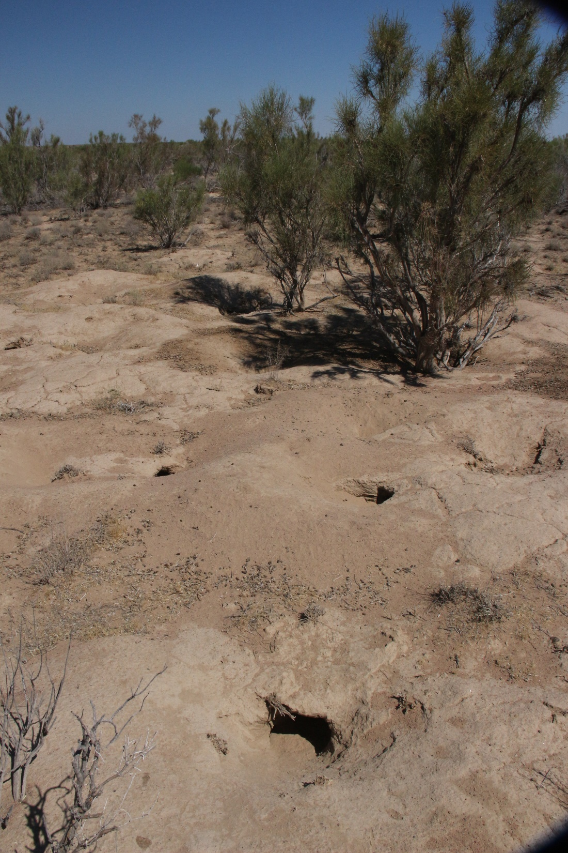
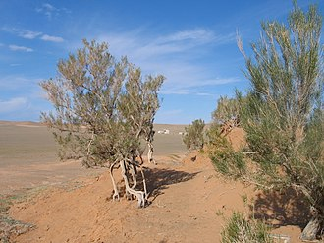
„stromová“ polopoušť ve střední Asii
Haloxylon ammodendron (Amaranthaceae)
saxaul, z kazašského сексеуіл
mj. i poušť Gobi
wikipedia
Kazachstán

Slide 22
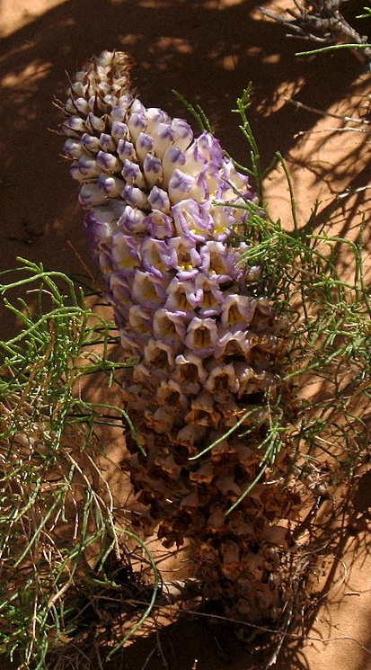
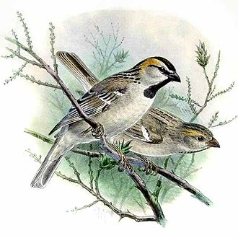
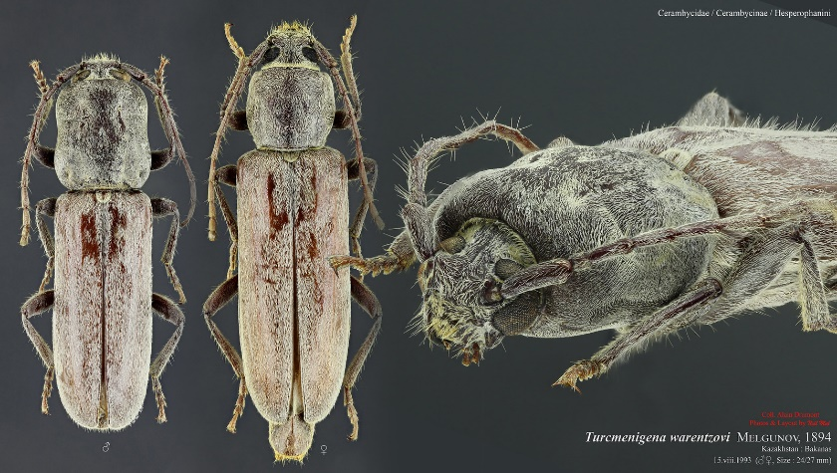
„stromová“ polopoušť ve střední Asii
Saxaul je používán na palivové dřevo; pěstuje se jako lesní kultura, pomohl například při středoasijské energetické krizi v r. 2008.
Porosty mají až lesní charakter a jsou domovem specializovaných ptáků (saxaulový vrabec), dřevokazných brouků a netopýrů.
Passer ammodendri
Turcmenigena varentzovi
Cistanche deserticola, parazit saxaulu (čínská medicína)
fota: wikipeda

Slide 23
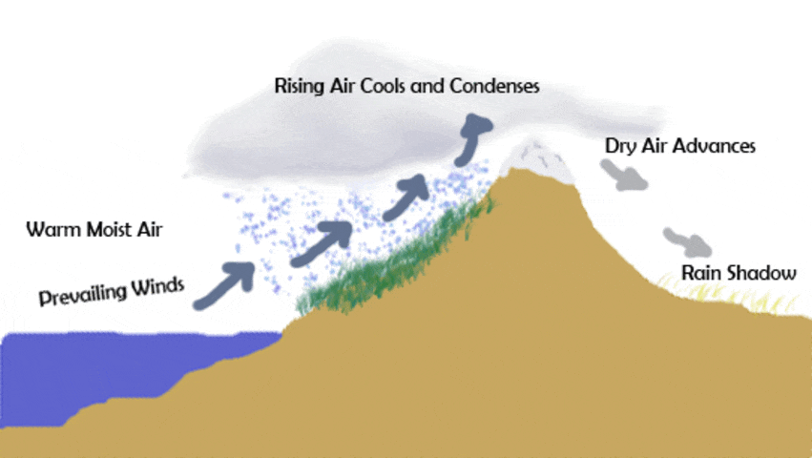
Severní Amerika: horké „nížinné“ pouště ve srážkovém stínu. Vysoká diverzita. Sonorská poušť má „subtropický“ charakter a se vyznačuje vysokou diverzitou druhů čel. Cactaceae (Cereus giganteus, Opuntia sp.). S nimi početně rostou malé keře (Larrea tridentata, Ambrosia dumosa). Horké pouště temperátního charakteru jsou Mojavská poušť (Las Vegas; Údolí smrti) a Chihuahuan (El Paso). Great Basin Desert je přechodná ke stepi.

Slide 24
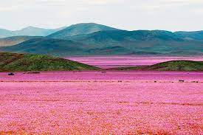
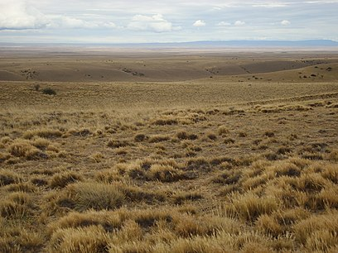
Jižní Amerika: diverzita (polo-)pouští od dun po parkovitou krajinu s kaktusy. Stromy rodu Prosopsis, na zasolených půdách např. Salicornia fruticosa. V extrémním srážkovém stínu je poušť Atacama. Na jihu kontinentu je zóna zimních mlh, kde roste mj. Tilandsia palacea - je zcela závislá na vlhkosti uchycené na listech.
Atacama (Chile): terofyty po dešti
Patagonská poušť – přechodná ke stepi

Slide 25
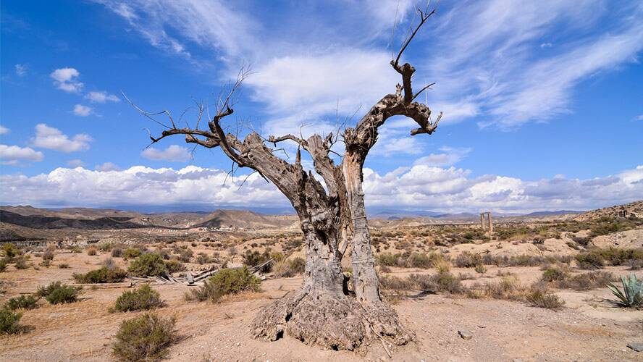
Evropa: polopoušť Tabernas u města Almeria ve Spanělsku ve srážkovém stínu Sierra Nevady s výskytem saharských druhů Stipa tenacissima a Lygeum spartum. Extrémně malý úhrn srážek a salinita. Hranice s mediteránním biomem, pěstování oliv na vlhčích místech.
barcelo.com
Antarktida, Arktida: mrazová poušť (viz konec přednášky)

Slide 26
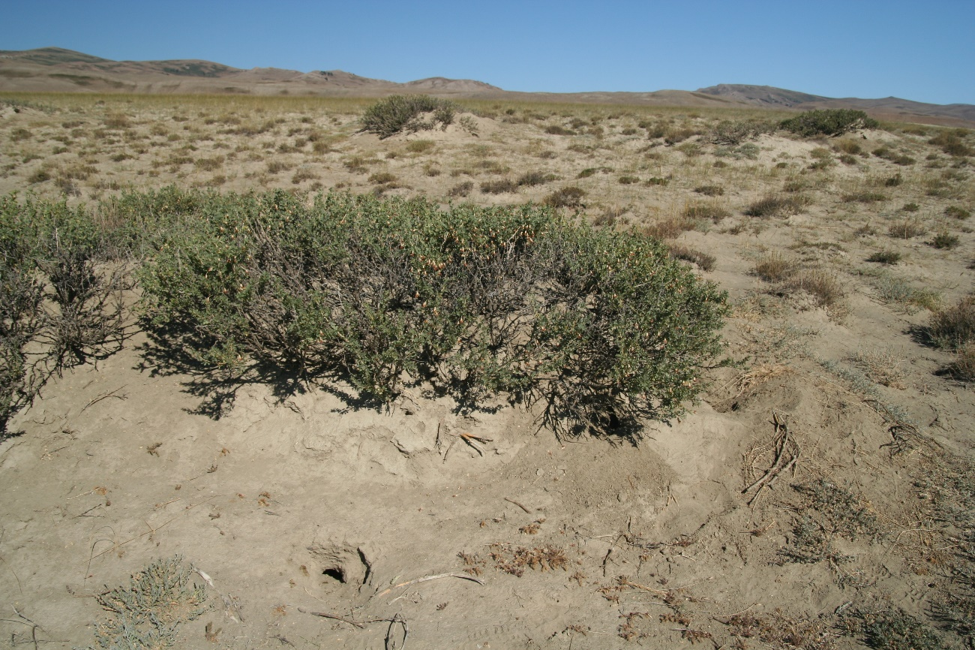
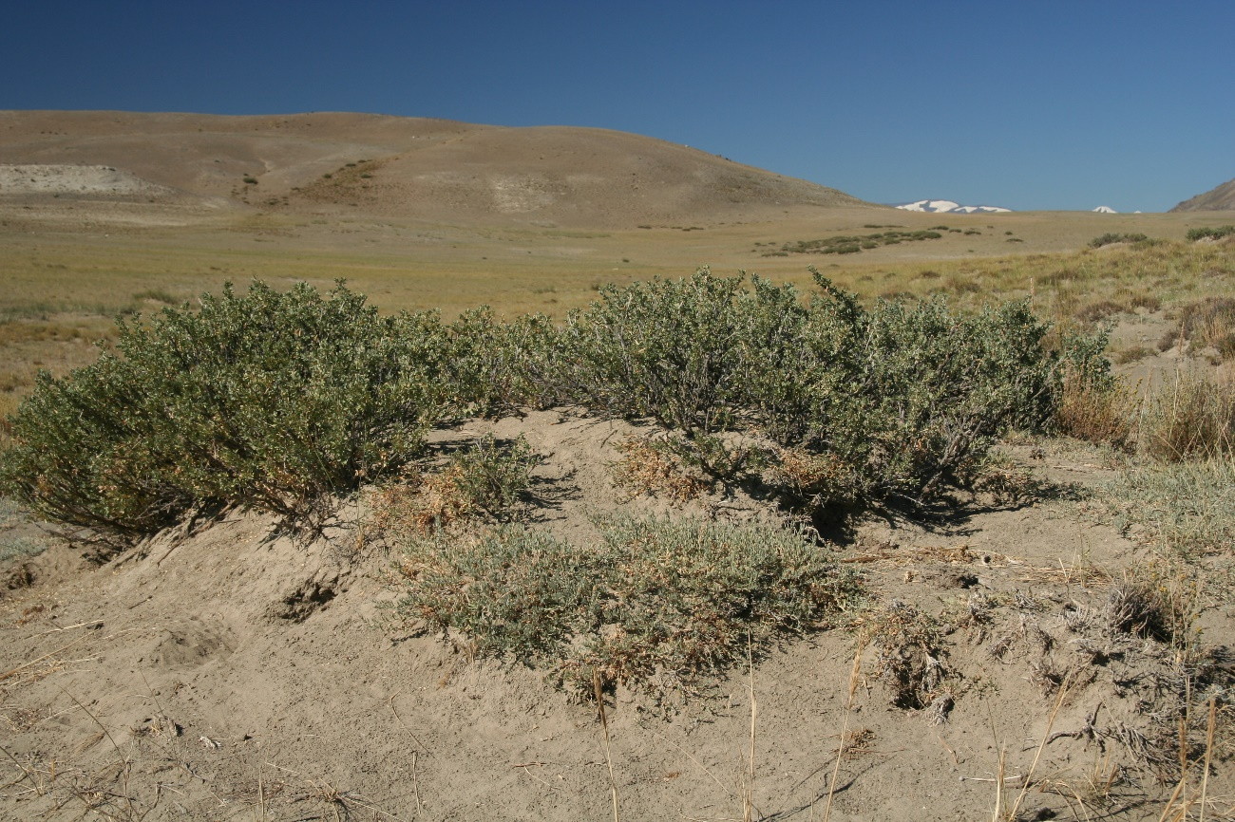
Polopoušť nebo step?
Podle některých autorů by v polopoušti neměli být trávy, pelyňky a byliny, ale prakticky jen keře a sukulenty. V kontinentální Asii je však gradient step – poušť velmi pozvolný. Většině aridních biotopů se v ruské geobotanice říká step, biotopům na obrázku např. pouštní step.
nora
duna
Caragana bungei
Čujská step, Altaj, Rusko

Slide 27
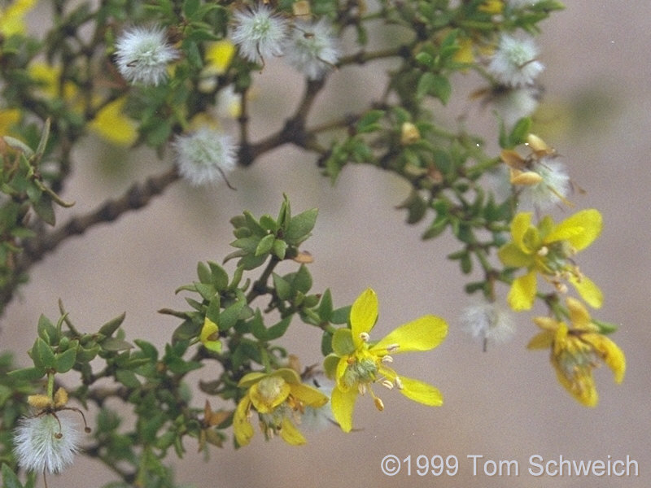
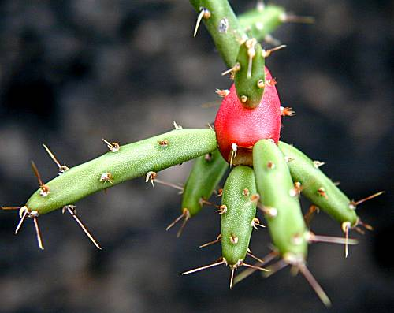
Severní Amerika: temperátní pouště
Larrea tridentata
Opuntia leptocaulis

Slide 28
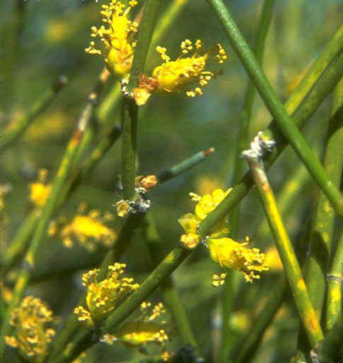
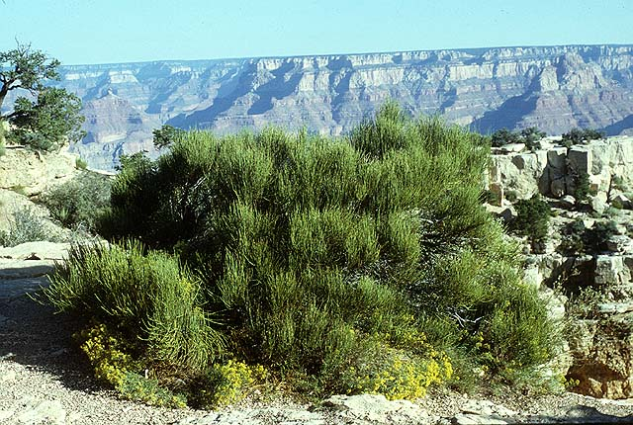
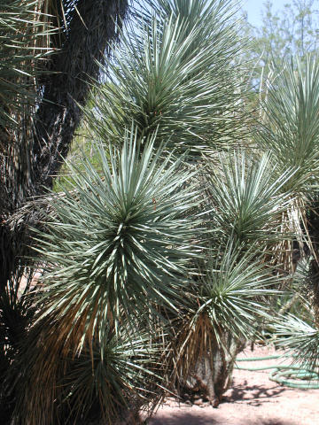
Severní Amerika: temperátní pouště
Ephedra nevadensis
http://www.molbio.princeton.edu/courses/mb427/2001/projects/10/Ephedra_nevadensis-1.jpg
http://botit.botany.wisc.edu/courses/img/bot/401/Gnetophyta/Ephedra/E%20nevadensis%20habit%20DW%20.jpg
Yucca brevifolia
http://gecko.gc.maricopa.edu/glendalelibrary/images/Yucca%20brevifolia-7.jpg

Slide 29
Adaptace rostlin
Drought-escaping plants (suchu unikající rostliny)
jednoletky, které rostou a plodí jen za takové vlhkosti, která je dostatečná k dokončení jejich životního cyklu.
Drought-evading plants (suchu vyhýbající se rostliny)
nesukulentní vytrvalé rostliny, které omezují růst na vlhké období. Např. opadavé keře - dormantní v suchém období.
Drought-enduring plants (sucho snášející rostliny)
např. xerofytní keře s rozsáhlým kořenovým systémem a ekofyziologickými adaptacemi na sucho
Drought-resisting plants (suchu odolné rostliny)
sukulentní vytrvalé rostliny - vodu drží v pletivech a využívají ji šetrně (CAM-rostliny).

Slide 30
suchu unikající rostliny - jednoletky
Podíl jednoletek ve flóře území je inverzní k množství a pravidelnosti srážek v oblasti. Pouštní jednoletky mají mělký kořenový systém a rychlý cyklus od vyklíčení k vysemenění. Průměrně kolem 8 týdnů, ale uváděno je i 8 dnů (Boerhaavia repens na Sahaře). Tyto rostliny reagují středně silné srážky (25 mm), při nižších ještě neklíčí a při vyšších se ze semen vyplavují látky stimulující růst. Jiným případem je hygroskopické otevírání plodů (Anastatica hierochuntica – růže z Jericha)
Ve vyjímečně mokrých letech mohou přežívat jako fakultativně vytrvalé rostliny. Pouštní jednoletky lze rozdělit na jarní a letní podle požadavků na teplotu při klíčení.
Diverzita jednoletek se vyvíjela v interakci s opylovači (různý tvar a barva květů a doba jejich otevírání), ale i s vyššími živočichy (většina vyšších živočichů v poušti je semenožravých).

Slide 31
suchu unikající rostliny - jednoletky
Denzita semen v půdě, dormance semen
V Sonorské poušti bylo zjištěno celkem 4.000-104.000 semen / m². Semena se hromadí zejména na závětrných místech.
Klíčení je nejčastěji indikováno teplem nebo vlhkem. Řada rostlin má tzv. „vodní hodiny“ - pozná, kdy je vlhkost okolí už dostatečná. Semena jsou uzavřena v různých zdřevnatělých, trnitých apod. útvarech na uvadlé rostlině po dobu měsíců až let a uvolňují se až po zvlhčení nebo při mikrobiálním rozkladu těchto útvarů. Na zemi pak klíčí okamžitě.
Heteroblastie byla zaznamenána u některých druhů v saharsko-arabské oblasti. Požadavky na klíčení se liší mezi různými semeny vytvořenými na téže rostlině (Aegilops ovata)
Amfikarpie - jedna rostlina vytváří podzemní i nadzemní plody. Podzemní plody produkují semena velká a velmi tolerantní k suchu, nadzemní plody semena malá, rozšiřovaná větrem po jejich uvolnění z květenství. Např. Gymnorrhaena micrantha.

Slide 32
suchu vyhýbající se rostliny
Podobně jako jednoletky jsou aktivní jen ve vlhkém období. Nadzemní orgány jsou za sucha dormantní a rychle reagují na zvlhčení půdy - např. nové kořeny Carex pachystylis vyrostou za 12 hod. po zvlhčení.
Kořeny jsou soustředěny v hloubce 5-10 cm, u geofytů hlouběji (40 cm). Hlouběji kořenící geofyty tvoří nadzemní orgány jen ve velmi vlhkých letech.

Slide 33
sucho snášející rostliny
Většina pouštních vytrvalých rostlin. Fotosyntetizují víceméně po celý rok a proto musí nahrazovat v suchém období ztrátu vody, ke které dojde při transpiraci. Jejich rozsáhlý kořenový systém proniká hluboko (8-10 m, u rodu Prosopsis zaznamenáno až 53 m !!!). Nebo naopak rozprostření kořenů pod povrch (kopmetice o vodu). Obrovský R:S poměr. Listy redukované, nebo v suchém období opadávají (Retama raetam, Kleinia nerifolia). Klony dlouho vytrvávají (až tisíce let!).
anatomické adaptace - impregnace buněčných stěn, např. voskem, xeromorfózy.
fyziologické adaptace - nacházíme zejména u pouštních halofytů: CAM cyklus, ředění solí vodou uchovávanou v dužnatých listech, vylučování solných krůpějí (Tamarix), kořeny nepřijímají Na ionty, uzavírání průduchů apod.
poikilohydrícké druhy – přežijí kompletní vysušení – mechy, lišejníky, vraneček Selaginella lepidophylla

Slide 34
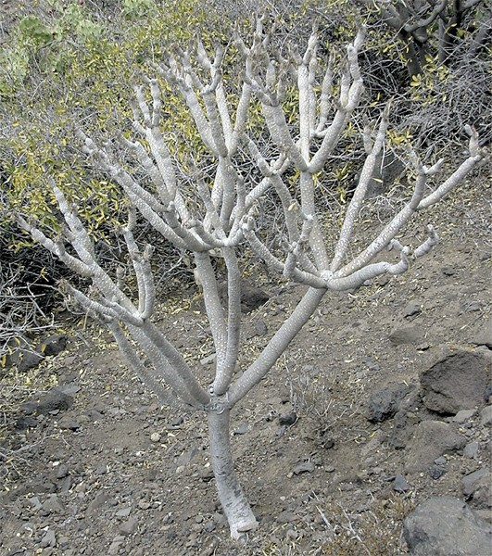
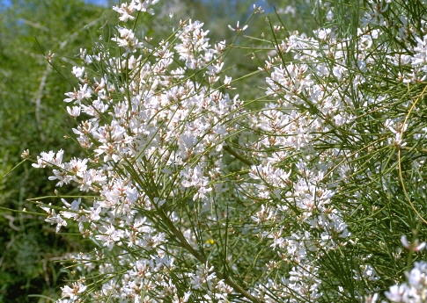
Kleinia neriifolia
Retama raetam

Slide 35
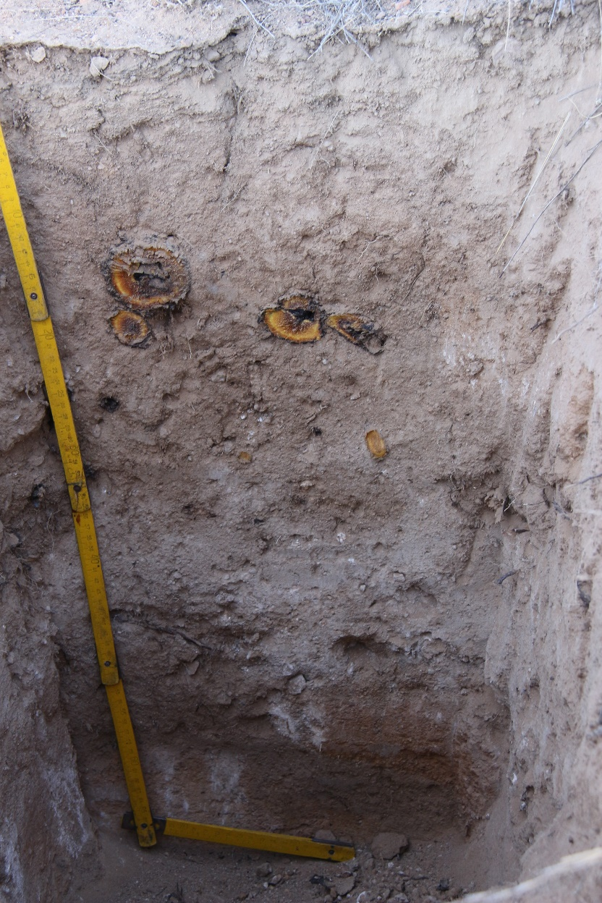
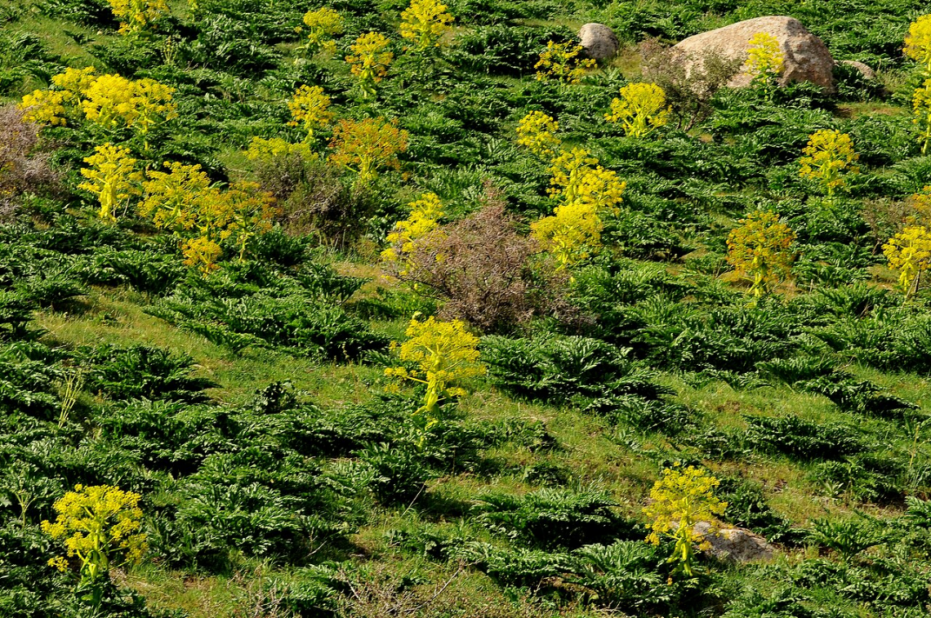
sucho snášející rostliny
hluboké prokořenění, tlusté oddenky s vodou velkých byliny
Rheum maximowiczii
foto: wikipedia

Slide 36
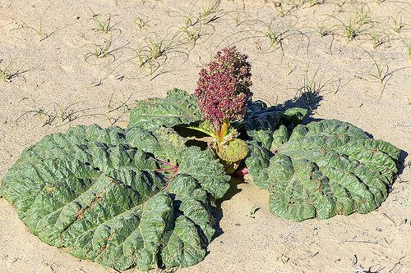
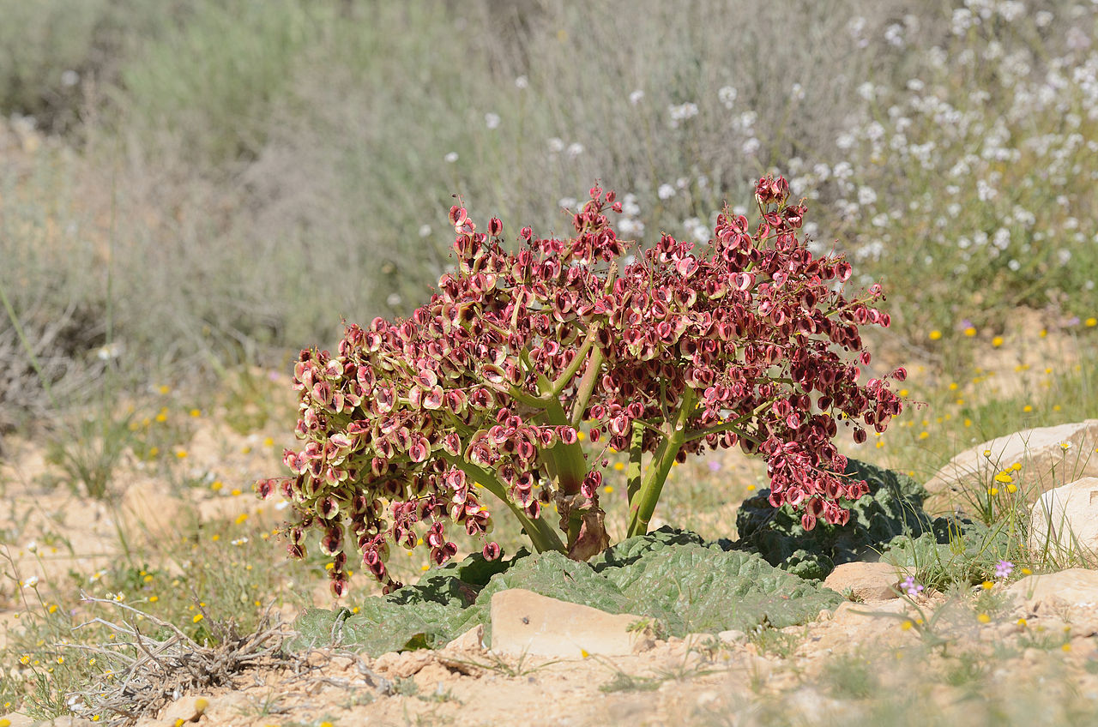
sucho snášející rostliny
sebezavlažování: velké listy rozprostřené na povrchu zachytávají srážky
alchetron.com
wikipedia
Rheum palaestinum

Slide 37
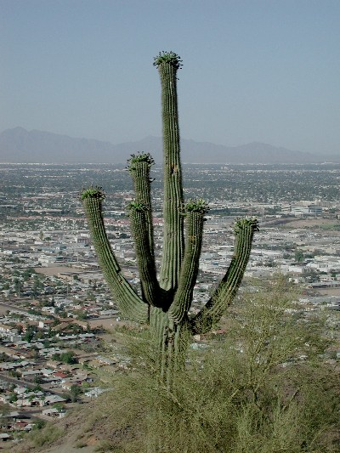
suchu odolné rostliny
Sukulenty
Adaptace:
- zadržování vody v pletivech. Sukulenty nerostou na nejsušších pouštích a ani tam, kde někdy může mrznout (chladné pouště).
- ostny. Brání se herbivorům, ale i vedro. Zjistilo se, že se pletiva ostnitých rostlin nepřehřívají
- CAM cyklus
Cereus giganteus

Slide 38
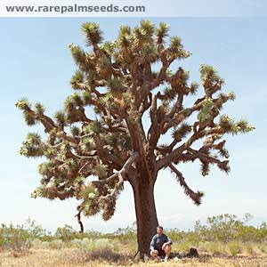
suchu odolné rostliny
Yucca brevifolia (Joshua tree): i v poušti orientuje své listy vždy tak, aby maximalizovala intercepci slunečního záření. V chladnějším prostředí neroste a hyne.

Slide 39
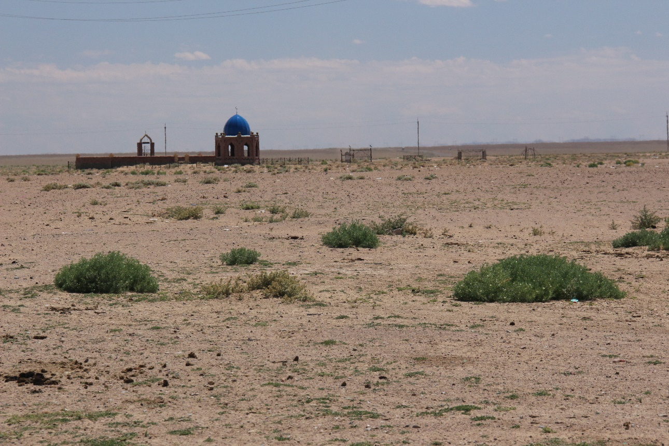
obrana před herbivorií
ostny
jedovatost
Peganum harmala na pastvině v kazašské oáze

Slide 40
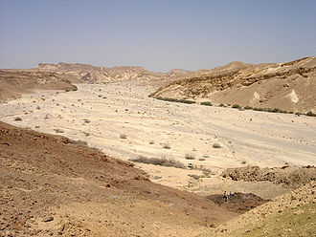
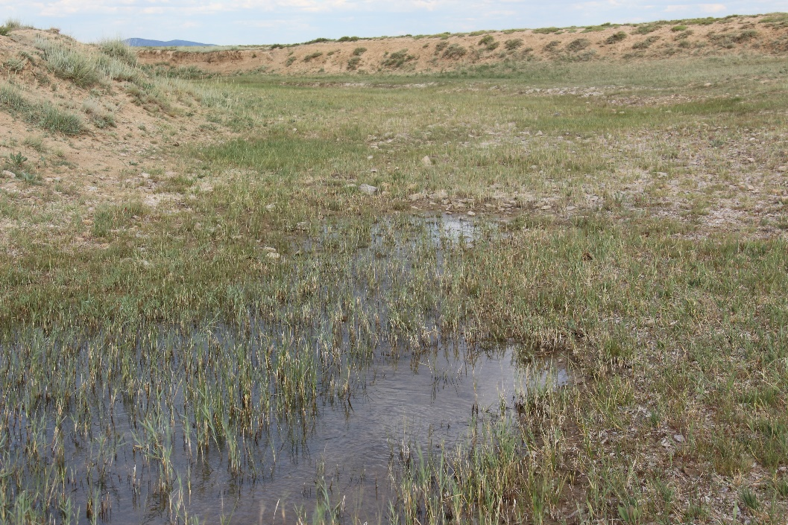

Vádí
úplně vysychavé (Sahara)
foto: wikipedia
se zbytky vody v létě (foto: Kazachstán), vegetace slaných mokřadů
Plantago maritima

Slide 41

Produkce pouštní vegetace
Aby rostliny rostly, potřebují ca 25-75 mm srážek / rok (jednoletky - ca 15 mm/rok, vytrvalé rostliny ca 40 mm/rok).
PP pouští: 0-200 kg/ha/rok
PP polopouští: 200-1200 kg/ha/rok
Průměrná roční produkce dosahuje 20-40% biomasy u opadavých vytrvalých rs.; 10-20% u vždyzelených). V chladných pouštích je tato hodnota asi jen 5%.
Nízké hodnoty PP jsou spojeny
s vysokým poměrem R:S (Ceratoides
lanata v Sev. Americe 6,8).
Řada pouštních rostlin má
ale R:S pod 1.

Slide 42

Interakce mezi druhy
- mezi dominantami rostou jen druhy s odlišným kořenovým systémem

Slide 43

Interakce mezi druhy
- cyklické střídání 2 druhů na jednom místě

Slide 44
Interakce mezi druhy
- pravidelné mezery mezi jedinci
Ekologové často na poušti zkoumali, čím jsou způsobené pravidelné rozestupy mezi rostlinami
Teorie:
- rozsáhlý kořenový systém (ale i rostliny s nízkými R:S mají pravidelné mezery mezi jedinci)
- pravidelné mezery snižují kompetici o vodu
- pravidelné mezery neexistují, shlukovitost je náhodná

Slide 45
Interakce mezi druhy
- jednoletky a již uchycené keře
a) pozitivní interakce: Jednoletky rostou pod již uchycenými vytrvalými druhy - více živin, vlhkosti, ale i více semen.
a) negativní interakce: Některé keře mají v listovém opadu inhibitory růstu (alelopatie).

Slide 46

Živiny
Největší koncentrace živin v půdě na poušti je pod vytrvalými rostlinami.
Proč?
- vyšší přísun org. opadu
- vyšší aktivita dekompoz.
- skrývající se živočichové

Slide 47
Živiny
Rozklad opadu 2-14 let.
80% živin vázaných v biomase je v kořenech
Půdy jsou chudé přístupným dusíkem. Chybějí rostliny fixující vzdušný dusík, tuto roli mají jen volně žijící řasy a krusty lišejníků.
Přísun dusíku je vyšší ve vlhčích obdobích, kdy je vyšší aktivita mikroorganismů v půdě. Při fertilizaci pastvou (N) se zvyšuje produkce pouštních rostlin (prokázáno u Kochia sedifolia v Austrálii)
Herbivorie
Pletiva rostlin jsou silně lignifikovaná a prosycená voskem, proto jsou jen málo ožírána. U Larrea tridentata sežerou drobní savci 2% PP a kobylky další 2%. Více než spásání zelené hmoty se na poušti ekologicky uplatňuje pojídání plodů a semen.

Slide 48

Biologické krusty
smíšené porosty sinic, hub, lišejníků a mechů
typické pro aridní oblasti
ovlivňují cykly uhlíku a živin (fotosyntéza, fixace dusíku), albedo povrchu, zadržují vodu, stabilizují půdy
facilitují sukcesi
Ferrenberg et al. 2017

Slide 49


lišejníkové krusty na polopoušti v Kazachstánu

Slide 50

Užitkové rostliny
Jojoba (Simmondsia chinensis). Severní Amerika, obsahuje chemikálie podobných vlastností jako velrybí tuk.

Slide 51



Užitkové rostliny
Parthenium argentatum. Severní Amerika, látky podobné gumě. Asteraceae.
http://www.cnr.vt.edu/dendro/dendrology/syllabus2/factsheet.cfm?ID=894

Slide 52


Užitkové rostliny
Boswellia sacra. Přední Asie, kadidlo.
members.optushome.com.au/. ../flora/frank.gif

Slide 53
Živočichové
Ze Sahary známo 70 druhů savců, 90 ptáků a 100 plazů. Velká diverzita savců je asi pozůstatek „glaciální“ savany.
Adaptace:
časté migrace, zahrabávání se; inaktivní stádia (kukly)
úsporné hospodaření s vodou (velbloudi – vypijí 100 l vody a několik měsíců žízní). Suché exkrementy.
Allenovo pravidlo: zvětšené a prokrvené ušní boltce.
skákavý pohyb (nedotýkají se rozpálené země), noční aktivita, zavlažování mláďat vodou
hodně plazů – vylučují krystalky kyseliny močové, píseční plavci (charakteristický pohyb v písku)
žáby: dlouhá anabióza a krátký reprodukční cyklus (až jen 1 týden)

Slide 54

lignikolní brouci ve velkých bylinách

Slide 55

Vliv člověka
pastevci Nomádi. Stěhují se s deštěm, jejich ovce a kozy jsou plemena adaptovaná na dehydrataci. Nejdelší vliv člověka je v arabsko-saharské oblasti a v austrálii (jeskynní malby i z velmi suchých pouštních období). Při přepasení jsou vytrvalé rostliny nahrazovány jednoletými. Snížení pokryvnosti vegetace vede k erozi a dezertifikaci. Během 1980 a 1990 se Sahara zvětšila o 7% (posun 130 km na jih).
https://japingkaaboriginalart.com

Slide 56

Vliv člověka
kuriozní „sečená polopoušť“ v Kazachstánu

Slide 57

Vliv člověka
Jak vznikla?

Slide 58


Vliv člověka
Jak vznikla?
keříčky spáleny, podpora trav (kavyl)

Slide 59

Dezertifikací rozumíme ztrátu produktivní půdy, která nastává při:
- přepasení nebo obdělávání půdy v oblastech se srážkami pod 250 mm/rok
- „těžbě“ dřevin na palivo, vosk a vlákna
stavební činnosti (např. silnice), „off-road“ zábavě (rallye Paříž-Dakar)
- dlouhodobých suchých obdobích
- umělém zavlažování, které vede k zasolování (Aralské jezero)

Slide 60

zasolená poušť, Kazachstán

Slide 61

Vysušování nebo ozeleňování při současné globální změně?
Desertifikace může být podpořena i zvýšenou transpirací při oteplování.
Na druhou stranu v tropech roste úhrn srážek, v globálním koloběhu cykluje hodně živin, zejména dusíku, roste koncentrace CO₂, která umožňuje lepší hospodaření s vodou. Australská poušť na obrázku se tedy například ozeleňuje.
Který vývoj je tedy častější? Desertifikace nebo ozeleňování?
www.abc.net.au

Slide 62

Vysušování nebo ozeleňování při současné globální změně?
Pokorný 2020, Vesmír

Slide 63

Mrazové pouště
Extrémně mrazové oblasti bez vegetace s krátkou vegetační sezónou.
K tomu velmi nízký úhrn srážek, jako v horkých pouštích.
Navazují na tundru
Arktida, Antarktida: obrovské rozlohy (dvě největší pouště světa)
polygonální procesy,
foto B. Chattová

Slide 64

Colesie et al. 2022 JVS

Slide 65


Mrazové pouště
tulení ostatky, tulení mumie – zdroj živin pro vegetaci (mechorosty, řasy)
foto B. Chattová

Slide 66


Dvě cévnaté rostliny Antarktidy
Deschampsia antarctica
Colobanthus quitensis (Caryophyllaceae)

Slide 67



… a jejich šíření při současném oteplování. Na druhou stranu některé studie ukazují zhoršující se aklimatizaci na mráz z důvodu vyšších teplot v noci.
Cannone et al. 2022

Slide 68

Colesie et al. 2022 JVS

